Slide 1
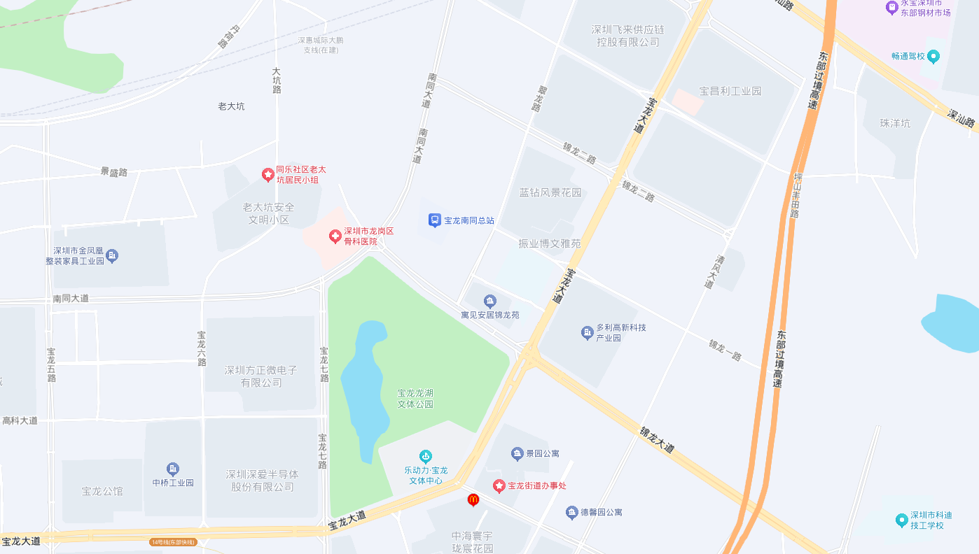

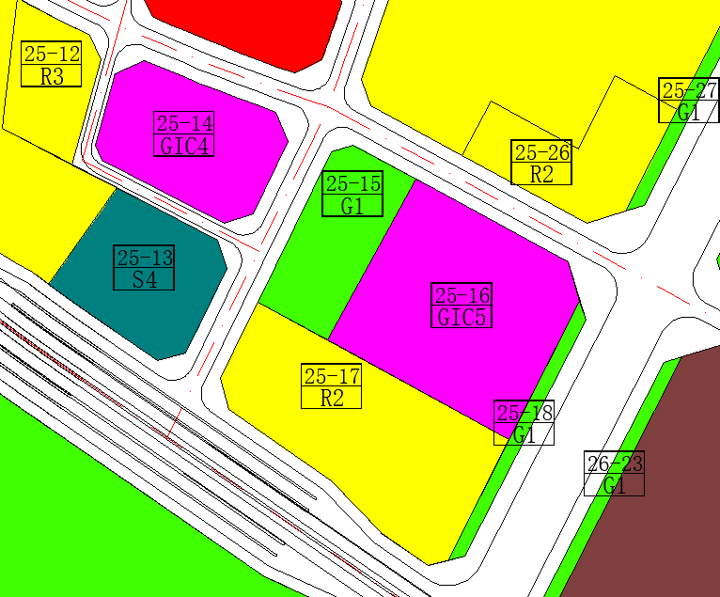
深圳市规划和自然资源局龙岗管理局关于 [宝龙科技城片区]法定图则25-15地块实施深化公示的通告
区位图
为落实消防场站布局规划体系，健全城市消防安全保障体系，拟对 [宝龙科技城片区]法定图则25-15地块进行实施深化。该事项已经规划主管部门审议并原则通过。现根据《中华人民共和国城乡规划法》《深圳市城市规划条例》《深圳市详细规划动态维护管理办法》等相关规定，对该实施深化事项公开展示如下：
一、规划情况
将[宝龙科技城片区]法定图则25-15地块配套设施调整为“小型垃圾转运站，公共厕所，社区体育活动场地，儿童游戏场地，小型消防救援站（附设式）”，其余规划内容不变，具体情况见图表。
二、公示时间
自2026年7月29日起至2026年8月7日（10个自然日，如公示截止日期逢节假日或周末，公示意见收集截止日期顺延至节假日或周末后的第一个工作日）。
三、公示渠道
（一）网站公示
1.深圳市规划和自然资源局门户网站
http://pnr.sz.gov.cn/
2.深圳市规划和自然资源局龙岗管理局门户网站
https://pnr.sz.gov.cn/lg/index.html
（二）实地公示
1.深圳市规划和自然资源局龙岗管理局
地址：深圳市龙岗区中心城行政路2号建设大厦一楼大厅
2.项目现场
地址：深圳市龙岗区宝龙街道翠龙路和锦龙一路交叉口南侧
四、意见反馈
公示期间，任何单位、组织和个人均可就公示内容提出书面意见或建议，个人提交反馈意见的应当提供真实姓名（须由提交人签名）、有效身份证明复印件、住址及联系方式，单位或组织提交反馈意见的应当加盖公章、提交单位法定代表人、委托代理人的有效身份证明复印件并注明联系人及联系方式。请通过以下渠道书面反馈：
（一）邮寄。提出意见应填写“公众意见征询表”。邮寄地址：深圳市龙岗区中心城行政路2号建设大厦812室；收件人：公共项目科1006室，盛工；联系电话：0755-89552287；并在信封上注明“ [宝龙科技城片区]法定图则25-15地块实施深化事宜公众意见”字样（日期以邮戳为准）。
（二）电子邮件。请将意见发送至邮箱：longgangghk@pnr.sz.gov.cn，邮件标题请按照“ [宝龙科技城片区]法定图则25-15地块实施深化事宜反馈意见+姓名（或单位名称）”格式填写。
公众意见征询截止后，我局将按照相关规定对公众意见进行认真研究和提出处理意见，并按程序将该法定图则实施深化和公众意见处理情况一并报批。
特此公示。
附件：1.实施深化对比图
2.公众意见征询表
深圳市规划和自然资源局龙岗管理局
2026年7月29日
实施深化范围
实施深化方案
法定图则规划
实施深化方案
翠龙路
25-15
G1
锦龙一路
翠龙路
25-15
G1
锦龙一路
宝龙大道
宝龙大道
锦龙大道
锦龙大道
地块控制指标一览表（实施深化前）
地块控制指标一览表（实施深化后）
地块 编号 | 用地 代码 | 用地 性质 | 用地面积（平方米） | 容积 （平方米） | 配套设施项目名称 | 备注
25-15 | G1 | 公园绿地 | 7393 | — | 小型垃圾转运站, 公共厕所, 社区体育活动场地, 儿童游戏场地 | 规划
地块 编号 | 用地 代码 | 用地 性质 | 用地面积（平方米） | 容积 （平方米） | 配套设施项目名称 | 备注
25-15 | G1 | 公园绿地 | 7393 | — | 小型垃圾转运站, 公共厕所, 社区体育活动场地, 儿童游戏场地,小型消防救援站（附设式） | 规划

